Slide 1
計算機概論 A
CH 5 資訊安全與倫理
5-1 資訊安全與保護
5-2 電腦軟體授權與著作權
計算機概論 A (PC05123)

Slide 2
5-1 資訊安全與保護
5-1
1. 資訊安全常見的 威脅因素
2. 資訊安全的應對策略
5-2
報給
你知

Slide 3
資訊安全常見的威脅因素 - 機件故障
5-1
機件故障外來因素
如火災、地震、雷擊、淹水...等天災，或是像潮濕發霉、高溫曝曬、灰塵等環境因素造成的設備損壞。
機件本身的使用壽命
機件本身與用來儲存資料的各種媒體(如光碟)也都有一定的使用壽命與保存年限。
5-2
報給
你知

Slide 4
電腦犯罪
5-1
類型 | 說明
電腦怪客 | 以非法手段或利用系統漏洞侵入別人電腦，藉此進行攻擊行為或竊取電腦中的重要資料。
網路詐欺 | 藉由各種詐騙手段，例如冒充銀行、購物網站...等，寄出電子郵件，誘騙不知情的使用者連上假造的網站並藉此騙取個人資料，由於多為願者上鉤，因此也稱網路釣魚(phishing)。
郵件炸彈 | 利用工具程式不斷寄信給特定信箱使其因容量滿載而癱瘓。
阻絕攻擊 | 又稱DoS(denial of service)攻擊，是一種針對特定主機系統不斷且持續發出大量封包以佔滿網路頻寬，藉此癱瘓系統的手段。
竊取隱私 | 藉由在使用者電腦中置入cookie檔，有心人便可得知使用者過去的操作動作(例如按了哪些按鍵、瀏覽哪些網頁、輸入的個人資料...等)。當然，這些cookie可能只是單純作為網站廣告或服務的一種小技巧，但也可能成為駭客攻擊的跳板。
5-2
報給
你知

Slide 5
人為過失
5-1
程式設計或操作不當
例如程式本身存在的安全漏洞，或是程式設計師為了測試方便而留下的程式後門(backdoor)等。
未妥善設定或管理密碼
企業員工的操守也是影響資訊安全的重要因素，一個有機會接觸機密資訊的員工若將資訊洩漏出去，造成的損害絕不小於外部破壞。
5-2
報給
你知

Slide 6
惡性程式
5-1
惡性程式泛指所有不懷好意的程式碼
包括電腦病毒(virus)、特洛伊木馬程式、電腦蠕蟲等，這些惡意程式不但可能破壞或竊取電腦資料，還會藉由網際網路等管道不斷散佈。
5-2
報給
你知

Slide 7



愛麗絲在網路下載並執行一個名為「遊戲破解王」的程式，結果過幾天發現電腦中的帳號密碼都外流了，請問上述情況的發生與下列何者最為相關？
下一頁
A
巨集病毒
B
特洛伊木馬
C
電力中斷
D
郵件炸彈
Notes:
正確 B

Slide 8
改善環境與設備
5-1
電腦設備的放置環境應
保持清潔、乾燥，避免因灰塵或濕氣造成設備短路與損壞。
加裝空調與機器散熱(如加裝風扇)
可以防止過熱當機的情形發生。
加裝不斷電系統(UPS)與穩壓裝置
可避免因雷擊、突波、斷電造成的設備損壞或資料遺失。
5-2
報給
你知

Slide 9
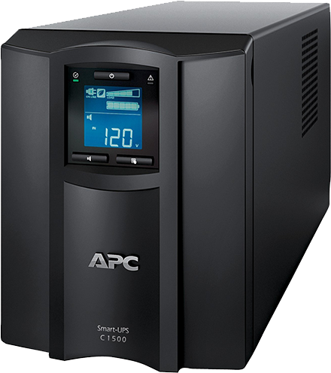
不斷電系統 (UPS)
5-1
5-2
報給
你知

Slide 10
安裝防毒軟體與設定防火牆
5-1
安裝防毒軟體
可以減少惡意程式感染與破壞資料的機率。
像是賽門鐵克Norton AntiVirus、卡巴斯基(Kaspersky)、趨勢科技PC-cillin...等都是知名的防毒軟體。
免費的防毒、掃木馬軟體
例如avast! antivirus、Avira AntiVir(個人使用免費)、a-squared (掃除木馬、蠕蟲、間諜軟體、廣告軟體...等)
5-2
報給
你知

Slide 11



各式防毒與防火牆軟體
5-1
5-2
報給
你知

Slide 12
防火牆
5-1
為了防範駭客入侵或網路上的隨機攻擊行為
通常會在內部電腦與網際網路間的唯一通道架設防火牆(firewall)系統，藉此過濾並攔阻可疑的資料封包，管制封包流向，並限制外界可存取的主機與服務，達到保護內部系統的目的。
5-2
報給
你知

Slide 13

防火牆運作示意圖
5-1
防火牆可以是硬體設備或安裝在主機上的軟體
我們可以將防火牆想像成是一道柵欄，它會檢查來自網際網路的資訊，然後根據設定決定將其攔阻或允許它存取內部網路的電腦。
5-2
報給
你知

Slide 14
採用電子交易安全機制
5-1
為了確保網路交易的安全性與正確性
電子交易通常必須搭配特定的安全機制
5-2
報給
你知
項目 | SSL | SET
認證機制 | 特約商店/客戶端認證 | 所有成員均需憑證
設置成本 | 較低 | 較高（客戶端需有電子錢包）
安全性 | 只限客戶端到特約商店，客戶個人資料會在特約商店解開 | 特約商店無法得知客戶資料，且銀行也不知道客戶買了什麼
採用率 | 85% | 15%

Slide 15
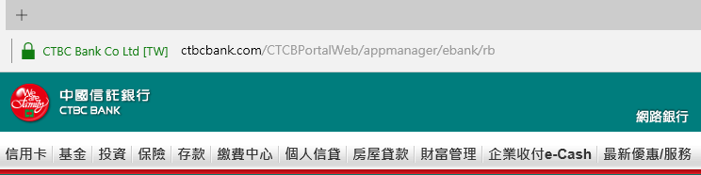
採用電子交易安全機制
5-1
SSL是將原來的HTTP協定加強為HTTPS
當使用者以SSL機制傳遞機密資料(如信用卡號)時，瀏覽器會使用HTTPS協定與伺服器建立專屬連線，網址列(或狀態列)也會出現「鎖」的圖案。
5-2
報給
你知

Slide 16
在設定密碼時，下列哪一個密碼比較起來會是比較安全的選擇？
下一頁
A
ke$f73JY7#
B
aaaaa
C
19850726
D
Kevin
Notes:
正確 A

Slide 17
某網站的網址為
「https://www.shopping.com.tw」，這表示該網站使用了何種安全機制？
下一頁
A
線上掃毒
B
SET
C
防火牆
D
SSL
Notes:
正確 D

Slide 18
5-2 電腦軟體授權與著作權
5-1
1.電腦軟體使用授權
2. 軟體授權的特殊型態
5-2
報給
你知
3.認識著作權與創用CC

Slide 19
電腦軟體使用授權
5-1
保障創作人權益，安裝軟體前應先取得合法授權
軟體授權可分為單一授權、集體授權
例如從電腦賣場購買一套軟體回家安裝，並輸入包裝盒上提供的序號，這就是單一授權的例子。
5-2
報給
你知

Slide 20
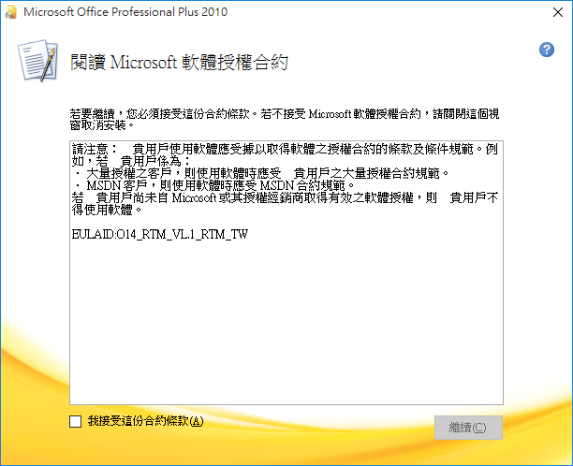
電腦軟體授權合約
5-1
通常軟體安裝時也會出現授權合約的畫面。
5-2
報給
你知

Slide 21
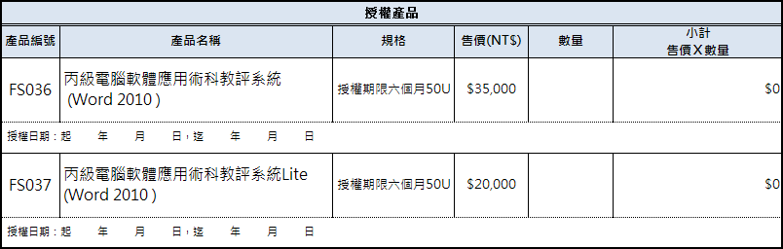
電腦軟體使用授權
5-1
學校、公司行號等團體訂購時，為了簡化安裝與授權程序，通常會採用集體授權的方式
直接給予集體授權碼或特殊授權版本，如十人授權版、全校授權版...等。
5-2
報給
你知

Slide 22
安裝軟體時若畫面要求我們輸入安裝序號，則正確作法應該是
(A)到網路上找一組序號輸入
(B)問同學或朋友是否買過，並輸入其序號
(C)下載破解檔跳過該步驟
(D)拿出之前購買該軟體時的包裝盒並輸
入所附合法序號
下一頁
A
我選擇 A
B
我選擇 B
C
我選擇 C
D
我選擇 D
Notes:
正確 D

Slide 23
軟體授權的特殊型態
5-1
免費軟體(freeware)、廣告軟體(AD ware)
不需任何費用即可使用的軟體，但軟體本身仍具有著作權，因此像是「集結為光碟出售圖利」這種原允許範圍外的重製、散布、修改行為仍屬違法。而廣告軟體則可視為一種免費軟體，但在特定時機或位置會出現廣告。
5-2
報給
你知

Slide 24
軟體授權的特殊型態
5-1
試用版(trial)、測試版(beta)、共享軟體(shareware)
使用者可以免費取得軟體，但通常會有時間或功能上的限制，若試用滿意則可付款給開發者以取得完整的正式版本與授權。
5-2
報給
你知

Slide 25
軟體授權的特殊型態
5-1
自由軟體(free software)、開放原始碼軟體(open source software)
依據自由軟體協會之GPL(General Public Licence)規章所發行的軟體，具有著作權，但允許使用者進行重製、散佈與修改，惟規範必須開放完整的程式原始碼，至於是否收費，則並非GPL的規範範圍。
5-2
報給
你知

Slide 26
軟體授權的特殊型態
5-1
公 用 軟 體 (public domain software)
已經超過著作權保護年限，或開發者自己願意放棄著作權並進行散佈的軟體。
5-2
報給
你知

Slide 27
某遊戲軟體可以免費下載試玩前5個關卡，但若要繼續玩後面25個關卡就要付費註冊以取得完整版，請問這種軟體類型稱為
下一頁
A
免費軟體
B
共享軟體
C
隨機版軟體
D
自由軟體
Notes:
正確 B

Slide 28
認識著作權與創用CC
5-1
項目 | 說明
著作 | 本法所稱著作，包括：語文著作、音樂著作、戲劇、舞蹈著作、美術著作、攝影著作、圖形著作、視聽著作、錄音著作、建築著作及電腦程式著作。(第5條)
著作權 | 著作人格權 | 著作人於著作發表時有具名、使用別名或不具名的權利。(第16條) 著作人格權於著作人死亡後仍存續，亦不得讓與或繼承。(第18、21條)
 | 著作財產權 | 包括重製、公開展示、公開傳輸、改作、出版...等權利。(第22～～25條) 著作財產權得全部或部分讓與他人或與他人共有。(第36條)
 | 著作權取得與存續 | 著作人於著作完成時享有著作權，並不以登記為取得要件。(第10條) 著作財產權存續於著作人之生存期間及其死亡後五十年，共同著作則存續至 最後死亡的著作人死亡後五十年。(第30條)
5-2
報給
你知

Slide 29
認識著作權與創用CC
5-1
項目 | 說明
不受著作權保護 | 憲法、法律或公文，依法令舉行之考試試題與備用試題，標語及通用之名詞、符號、公式、表格、時曆，單純傳達事實之新聞報導。(第9條)
錄音著作 | 錄音著作(如音樂、歌曲...等)的著作權人享有公開演出該著作的專有權利，因此可向公開演出其作品的場所(如商家)主張「報酬請求權」。(第26條)
電腦軟體備份 | 合法的軟體購買人可因備份的需求重製該軟體一份，但也僅限於個人在原本的授權範圍內使用 (例如同時間內只能在一台機器上安裝使用)。(第59條)
5-2
報給
你知

Slide 30
認識著作權與創用CC
5-1
著作權「保留了所有權利」
公共領域(public domain)則是「不保留任何權利」
創用CC(creative commons，簡稱CC)組織
試圖在兩者間保有彈性，使得創作者可以「保留部分權利」。透過創用CC提供的多種授權形式及條款組合，創作者可以分享其創作，並授予其他人在一定條件下再散佈的權利，如此也使著作物能更廣為流通與改作。
5-2
報給
你知

Slide 31




創用CC的授權標誌與意義
5-1
項目 | 說明
 | 姓名標示(attribution) 您可以複製、發行、展覽、表演、放映、廣播或通過信息網路傳播本作品；您必須按照作者或者許可人指定的方式對作品進行姓名標示。
 | 非商業性(noncommercial) 您可以自由複製、散布、展示及演出本作品；您不得為商業目的而使用本作品。
 | 禁止改作(noderivs) 你可以自由複製、散布、展示及演出本作品；您不得改變、轉變或改作本作品。
 | 相同方式分享(sharealike) 你可以自由複製、散布、展示及演出本作品；若您改變、轉變或改作本作品，僅在遵守與 本作品相同的授權條款下，您才能散布由本作品產生的衍生作品。
5-2
報給
你知

Slide 32
創用CC的授權標誌與意義
5-1
創用CC各種授權標誌的意義，這些條件可以產生16種不同組合，但扣除其中4種互斥無效的組合，最後簡化成6種授權條款。
5-2
報給
你知
姓名標示
姓名標示-禁止改作
姓名標示-相同方式分享
姓名標示-非商業性
姓名標示-非商業性-禁止改作
姓名標示-非商業性-相同方式分享

Slide 33
MOMO最近打算寫一本現代詩集，請問她何時可取得該書內容的著作權？
下一頁
A
開始構思情節時
B
完成內容時
C
書籍印刷後
D
與出版社簽約時
Notes:
正確 B

Slide 34
下列哪一行為不可視為合理使用，明顯侵害他人的著作權？
(A)將歷屆統測試題蒐集整理後出書
(B)影印雜誌中的一篇文章作為自己寫報告的參考資料
(C)將當期漫畫週刊掃瞄後放到網路上與同好分享
(D)為了怕光碟在使用時刮傷損毀，把買來的正版軟
體燒錄一片備份
下一頁
A
我選擇A
B
我選擇B
C
我選擇C
D
我選擇D
Notes:
正確 C

Slide 35




LEO想要把他拍攝的照片用創用CC的授權方式放在網路上，而且希望取用者能標示他的姓名和不可作為商業利用，其他則無特別限制，那麼下列何者為正確的標示？
下一頁
A
B
C
D
Notes:
正確 D

Slide 36
報給你知
5-1
1. 認識惡性程式
2. 中毒與防毒
5-2
報給
你知
3. 安全密碼的設定原則
4. 著作權快問快答

Slide 37
認識惡性程式
5-1
5-2
早期的惡性程式以電腦病毒為主
當使用者不小心執行已受病毒感染的檔案，或是以被感染的磁片開機時，病毒便可藉此繼續散播出去，並於特定時間或條件成立時破壞電腦資料。
報給
你知

Slide 38
認識惡性程式
5-1
惡性程式已演變出更多元的散播型態
例如特洛伊木馬程式與電腦蠕蟲等，然後再結合原本電腦病毒的特性，使破壞力與影響層面都變得更廣，例如梅莉莎(MELISSA)便是結合「巨集病毒」及「電腦蠕蟲」特性的一種惡性程式，不但會感染 Word 巨集，而且會透過Outlook通訊錄自行大量散播。
5-2
報給
你知

Slide 39
惡性程式的各種型態
5-1
惡性程式 | 說明
電腦病毒 | 開機型 | 會感染磁碟的啟動磁區或分割表，使被感染的磁碟無法讀取甚至無法開機。
 | 檔案型 | 寄生在可執行檔(如.exe或.com的檔案)與系統檔(如.sys)上，當執行時便會常駐記憶體內並感染其他的程式檔案。
 | 混合型 | 兼具檔案型及開機型病毒的特性。
 | 巨集型 | 巨集(macro)是一系列特定指令，當開啟MS OFFICE文件時會自動啟動某些內建巨集，有些人便以此撰寫病毒。
特洛伊木馬程式 | 通常偽裝成特殊程式吸引使用者下載並隱藏在系統中，就像「木馬屠城記」中的木馬。
電腦蠕蟲 | 蠕蟲的特性是會透過網路自行散播，例如因好奇開啟不明郵件中的附加檔案，或是瀏覽含有病毒碼的網頁，蠕蟲就能趁機將自己寄給通訊錄中的其他人而達到快速散播的目的。
5-2
報給
你知

Slide 40
中毒與防毒
5-1
電腦中毒徵兆
電腦執行速度突然不正常變慢。
突然出現奇怪的錯誤訊息或音樂。
檔案長度、日期無故改變甚至被刪除。
系統經常無故當機甚至無法開機。
莫名收到（或寄出）來源不明的郵件。
網路出現不正常而頻舞的存取動作。
5-2
報給
你知

Slide 41
中毒與防毒
5-1
電腦防毒觀念
安裝防毒軟體並時常上網更新病毒碼。
時常檢查並安裝系統更新與漏洞修補程式（例如Windows Update）。
使用外接儲存設備（如隨身碟）前先掃毒。
不下載不明檔案，或是因好奇任意按下廣告視窗上的按紐。
對不明電子郵件的附檔提高警覺。
5-2
報給
你知

Slide 42
安全密碼的設定原則
5-1
5-2
銀行帳號、網站登入帳號通常都有一定規則可循
因此如何選擇不易被猜中的密碼便很重要。一般而言，密碼長度愈長(最好在8個字元以上)、使用不規則文數字、大小寫英文字母、符號...等的組合是比較安全的選擇，例如「ej$kZv78We」。
報給
你知

Slide 43
安全密碼的設定原則
5-1
盡量避免使用容易猜到的懶人密碼
1. 包含個人資訊，例如身分證號碼、生日、家中電話...等。
2. 直接以英文名字、帳號、單位名稱(如CS001)當作密碼。
3. 重要帳號與一般帳號共用同一組密碼。
4. 容易被猜中的密碼，如12345、asdf(鍵盤順序)、LEMEL(身邊顯眼文字)、password(簡單的英文單字)...等。
5-2
報給
你知

Slide 44
著作權快問快答
5-1
5-2
信件內容算不算著作？若將別人寄給自己的情書或e-mail公開在網路上，是否侵害著作權？
報給
你知
Q

Slide 45
著作權快問快答
5-1
5-2
信件或e-mail內容是受著作權保護之語文著作，收信者固然取得該信的物權，但並未取得著作權，因此只能自己看，不能將其大量複製或張貼公告。
報給
你知
A

Slide 46
著作權快問快答
5-1
5-2
我知道翻拍圖片是不合法的利用方式，但我有美術專長，我能否自己照著重繪一張一樣的，這樣是不是就不算侵害著作權？
報給
你知
Q

Slide 47
著作權快問快答
5-1
5-2
翻拍圖片是重製行為，直接原樣描繪只是重製方法不同而已，要利用該著作仍需取得授權。
報給
你知
A

Slide 48
著作權快問快答
5-1
5-2
我在部落格上寫了一系列文章，希望有天可以出版，那我需不需要去登記或辦手續以取得著作權？
報給
你知
Q

Slide 49
著作權快問快答
5-1
5-2
著作人於著作完成時享有著作權，並不以登記為取得要件。反倒是部落格上的文章記得備份，以免網站哪天無預警關閉時，辛苦完成的作品也付之流水。
報給
你知
A

Slide 50
著作權快問快答
5-1
5-2
轉載網路論壇或BBS中的文章至自己的部落格，是否侵犯著作權？還是我只要有註明出處就可以了？
報給
你知
Q

Slide 51
著作權快問快答
5-1
5-2
著作權包含公開傳輸權，因此要將他人著作放在網路上流通必須得到原著作權人的同意，引用網站中的資料時，也要先取得原創作者的同意，並不是只要註明出處即可。比較正確的作法是以自己的敘述重新說明觀點，或是指明原文章所在位址，請其他讀者自行前去閱覽。
報給
你知
A

Slide 52
著作權快問快答
5-1
5-2
為什麼出版社把高普考歷屆試題拿來整理後出版販售，並不會侵害著作權？
報給
你知
Q

Slide 53
著作權快問快答
5-1
5-2
法律、公文，依法令舉行之考試試題與備用試題，標語及通用之名詞、符號、公式、表格、時曆，單純傳達事實之新聞報導...等不受著作權保護，因此出版社可以將之編輯出版。
報給
你知
A

Slide 54
著作權快問快答
5-1
5-2
我在某電腦公司上班，請問在職務上開發完成的遊戲程式，若在雙方沒有特別約定的情況下，著作權如何歸屬？我可以再拿去賣給其他公司嗎？
報給
你知
Q

Slide 55
著作權快問快答
5-1
5-2
受雇人（員工）於職務上完成的著作，除雙方另有約定外，原則上以受雇人為著作人，享有著作人格權，但著作財產權則歸雇用人（公司），所以再販售的行為不但有違誠信，也將侵害公司的權利。
報給
你知
A

Slide 56
著作權快問快答
5-1
5-2
可以將合法購買的音樂CD，使用於自己開設的咖啡廳播放給客人聽嗎？
報給
你知
Q

Slide 57
著作權快問快答
5-1
5-2
錄音著作的著作權人享有公開演出該著作的專有權利，因此合法CD雖然在重製權方面沒有問題，但由於咖啡廳屬於公開的營業場所，著作權人有權利主張收取「公開演出」的報酬。目前在台灣，多半是透過著作權仲介團體的運作而完成授權及付費手續。
報給
你知
A

